Slide 1
工作汇报
汇报人：庾小齐
（汇报日期）2024年4月10日

Slide 2
目录
一、射频滤波器理论学习
二、ADS仿真

Slide 3
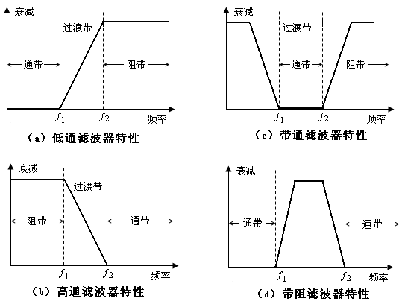
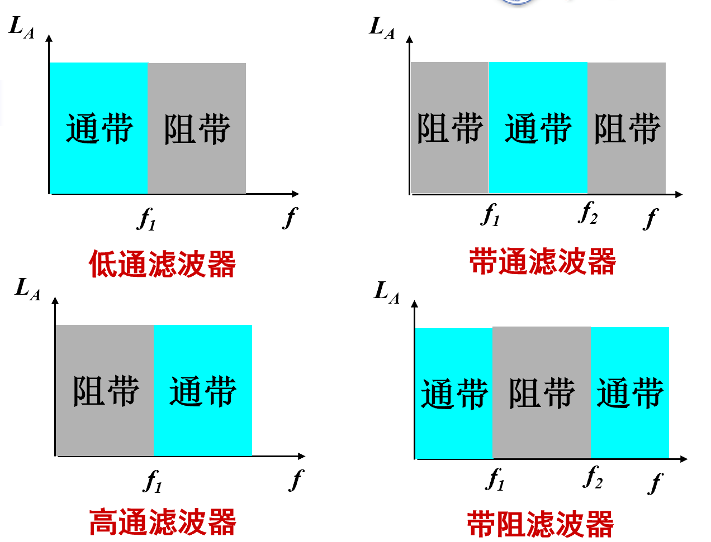
1、射频滤波器

Slide 4
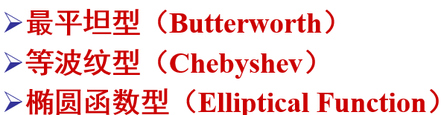
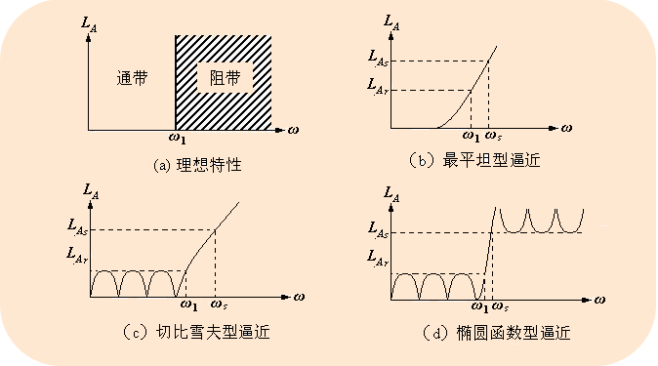
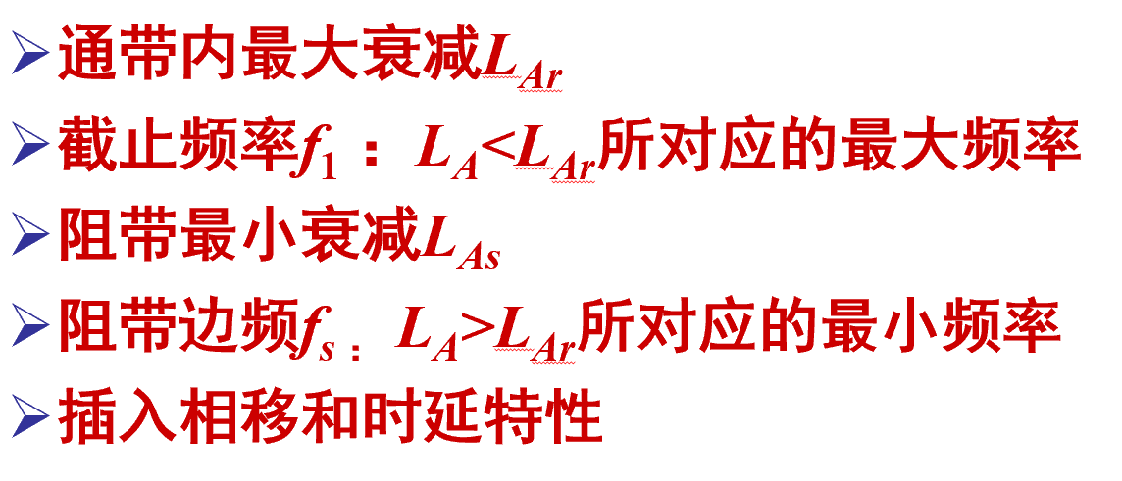
1、射频滤波器
截止频率
源阻抗
低通原型滤波器:响应函数→电路结构
衰减响应函数需满足的性质：
低通滤波器的主要技术指标

Slide 5
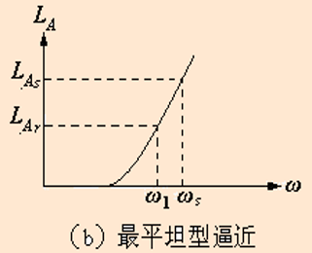
1、射频滤波器
截止频率
源阻抗
低通原型滤波器:最平坦型滤波器 (Butterworth)
①确定衰减响应：
②网络综合法得到梯形电路中各级元件的归一化阻抗

Slide 6
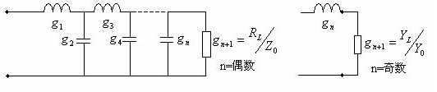
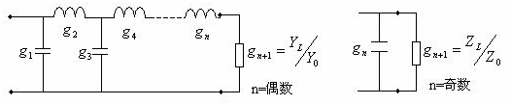
1、射频滤波器-低通原型
梯形电路：
电感输入式
电容输入式
低通原型滤波器

Slide 7
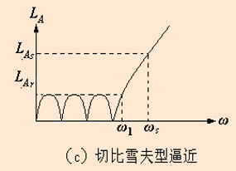
1、射频滤波器-低通原型
低通原型滤波器:等波纹型滤波器 (Chebyshev)
①确定衰减响应：
②网络综合法得到梯形电路中各级元件的归一化阻抗

Slide 8
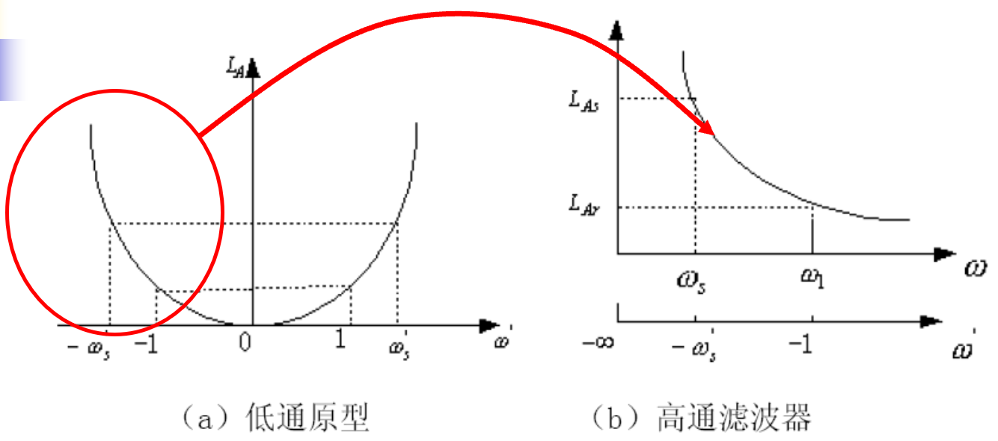
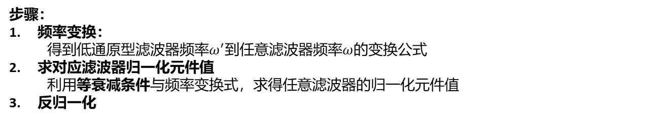
2、频率变换
低通原型滤波器 → 任意滤波器
步骤：
频率变换：
得到低通原型滤波器频率$ω^{′}$到任意滤波器频率$ω$的变换公式
求对应滤波器归一化元件值
利用等衰减条件与频率变换式，求得任意滤波器的归一化元件值
反归一化
等衰减条件
频率变换

Slide 9
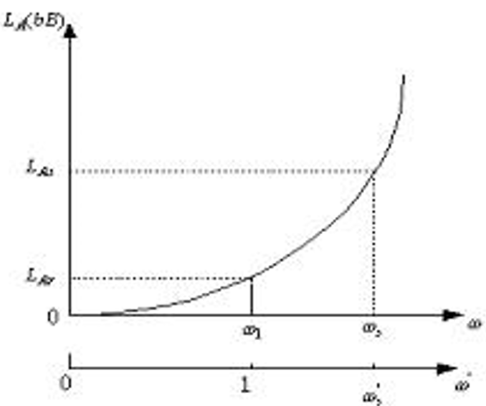
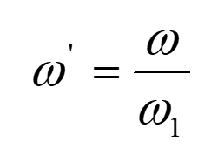
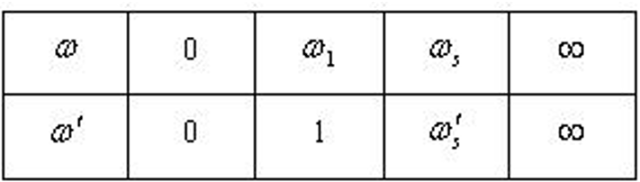
2、频率变换
低通原型滤波器 → 低通滤波器
频率变换
低通原型频率
低通滤波器归一化元件值
等衰减条件：
即
反归一化：
低通滤波器实际元件值

Slide 10

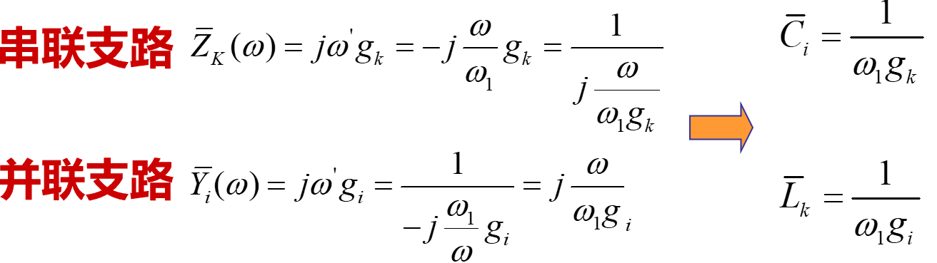
2、频率变换
低通原型滤波器 → 高通滤波器
频率变换
低通原型频率
等衰减条件：
高通滤波器归一化元件值
反归一化：
高通滤波器实际元件值

Slide 11
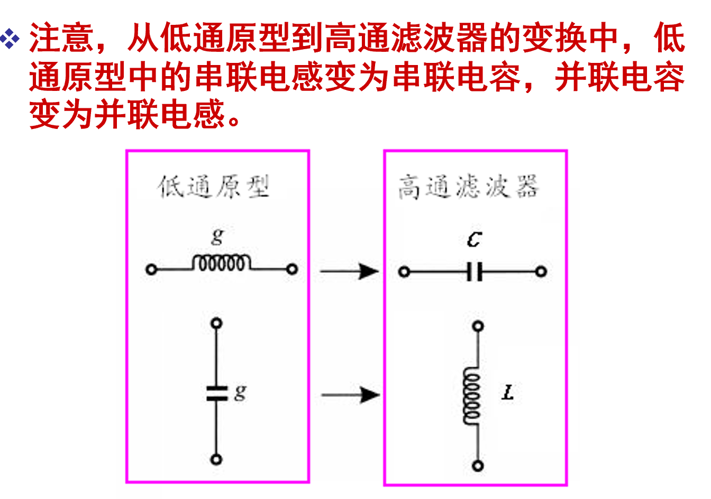
2、频率变换
低通原型滤波器 → 高通滤波器

Slide 12

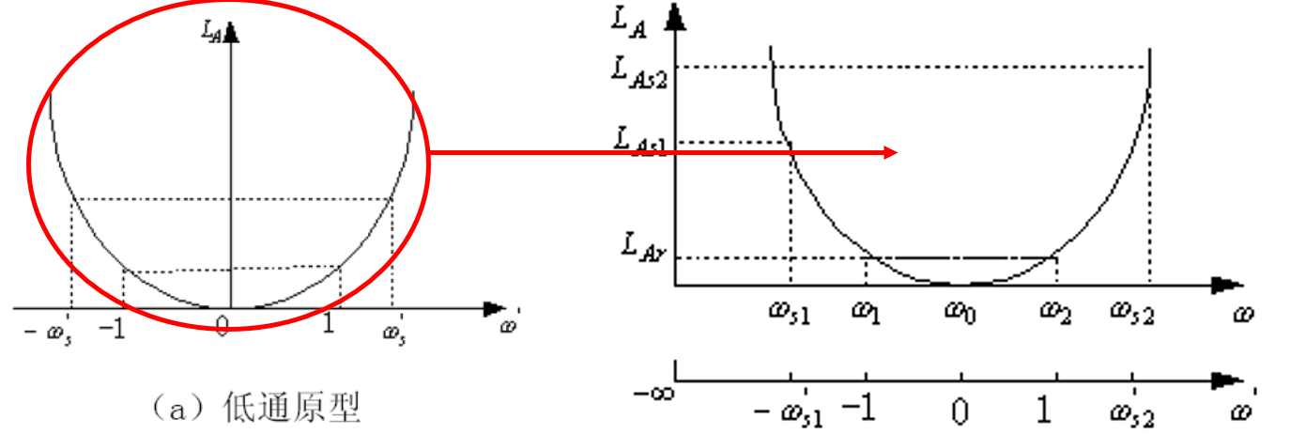
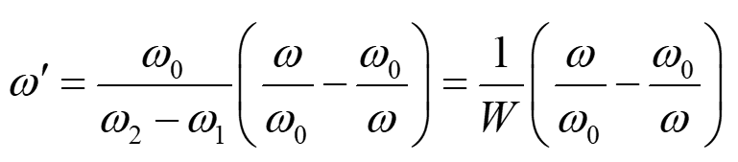
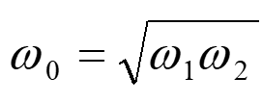
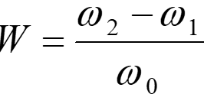
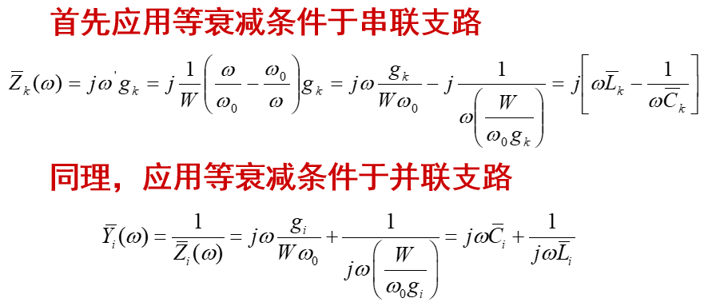
2、频率变换
低通原型滤波器 → 带通滤波器
频率变换
低通原型频率
等衰减条件：
反归一化：
串联支路上的实际元件值
并联支路上的实际元件值
带通滤波器归一化元件值

Slide 13
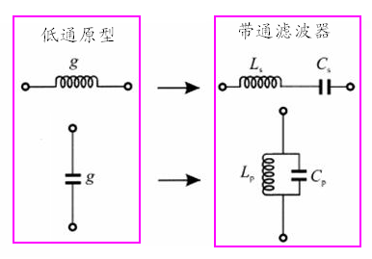
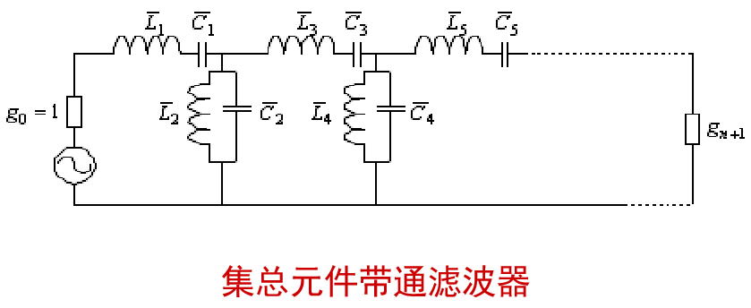
2、频率变换
低通原型滤波器 → 带通滤波器

Slide 14
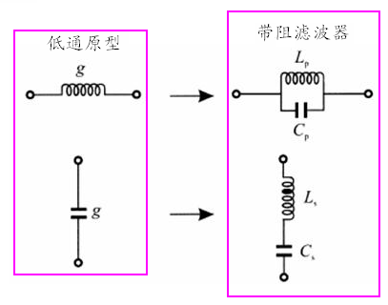
2、频率变换
低通原型滤波器 → 带阻滤波器
频率变换
低通原型频率
串联支路上的实际元件值
并联支路上的实际元件值

Slide 15
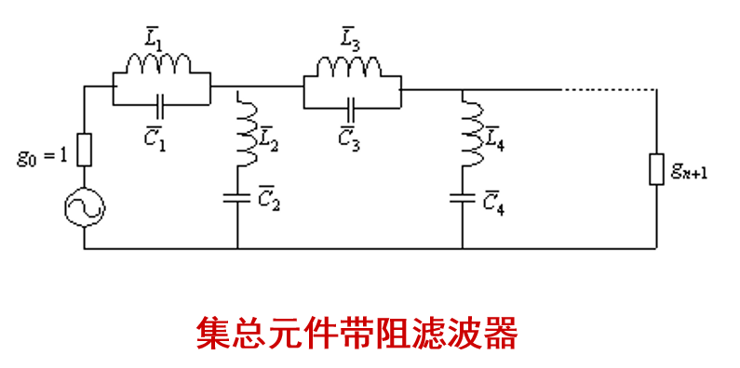
2、频率变换
低通原型滤波器 → 带阻滤波器

Slide 16
3、J/K变换器
低通原型滤波器梯形电路：
电感输入式
电容输入式
低通原型滤波器

Slide 17
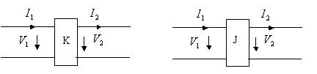
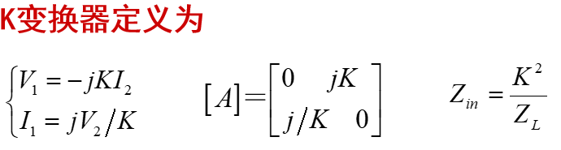
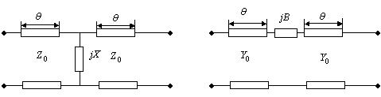
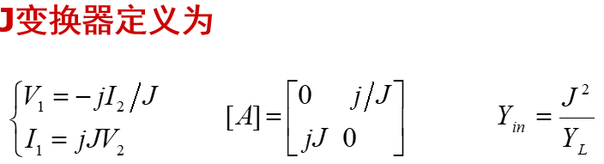
3、J/K变换器
K变换器——阻抗倒置变换器；J变换器——导纳倒置变换器
分布元件：λ/4传输线
能够把终端负载阻抗,在它的输入端倒置过来，即将变换器后的电路转化成其对偶电路。
混合元件：传输线+电抗元件

Slide 18
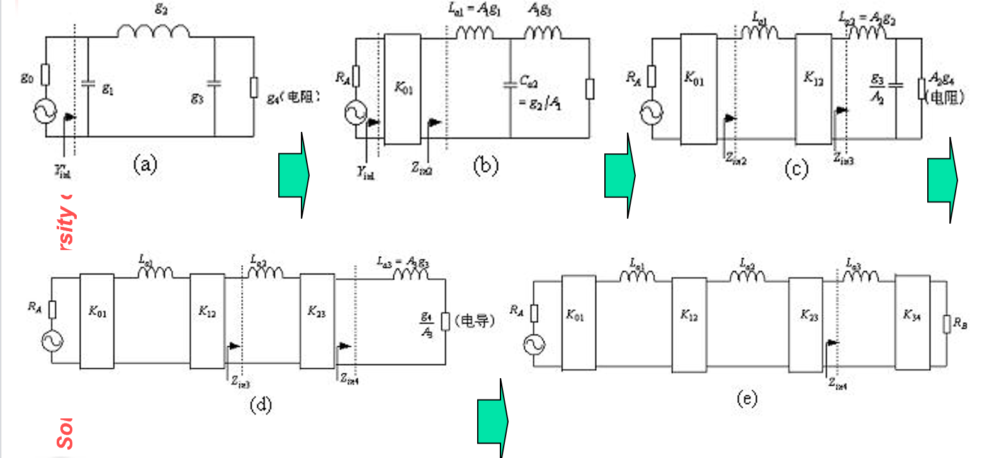
4、变形低通原型滤波器
利用倒置变换器插入在低通原型的各元件之间，将电路变成只含有一种电抗元件的模型。

Slide 19
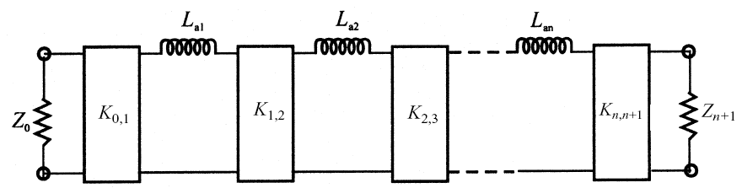
4、变形低通原型滤波器
含K变换器的只有一种电感元件的变形低通原型
含J变换器的只有一种电容元件的变形低通原型

Slide 20
5、耦合谐振器带通滤波器
利用K/J变换器作为谐振器间的耦合元件

Slide 21
5、耦合谐振器任意滤波器设计
耦合谐振器任意滤波器设计流程：
根据设计指标确定低通原型滤波器及其各元件的归一化元件值。
根据结构实现的方便性，选择合适的变形低通原型滤波器，求得各元件电抗值与倒置变换器的参数。
将变形低通原型滤波器变成任意滤波器，并根据频率变换求得电路各元件参数。
用射频结构具体实现上述电路的变换器和支路元件，决定结构的具体形状和尺寸。

Slide 22
5、耦合谐振器任意滤波器设计
耦合谐振器任意滤波器设计流程：
根据设计指标确定低通原型滤波器及其各元件的归一化元件值。
根据结构实现的方便性，选择合适的变形低通原型滤波器，求得各元件电抗值与倒置变换器的参数。
将变形低通原型滤波器变成任意滤波器，并根据频率变换求得电路各元件参数。
用射频结构具体实现上述电路的变换器和支路元件，决定结构的具体形状和尺寸。
问题：
谐振电路实现
耦合电路(K/J变换器)实现

Slide 23
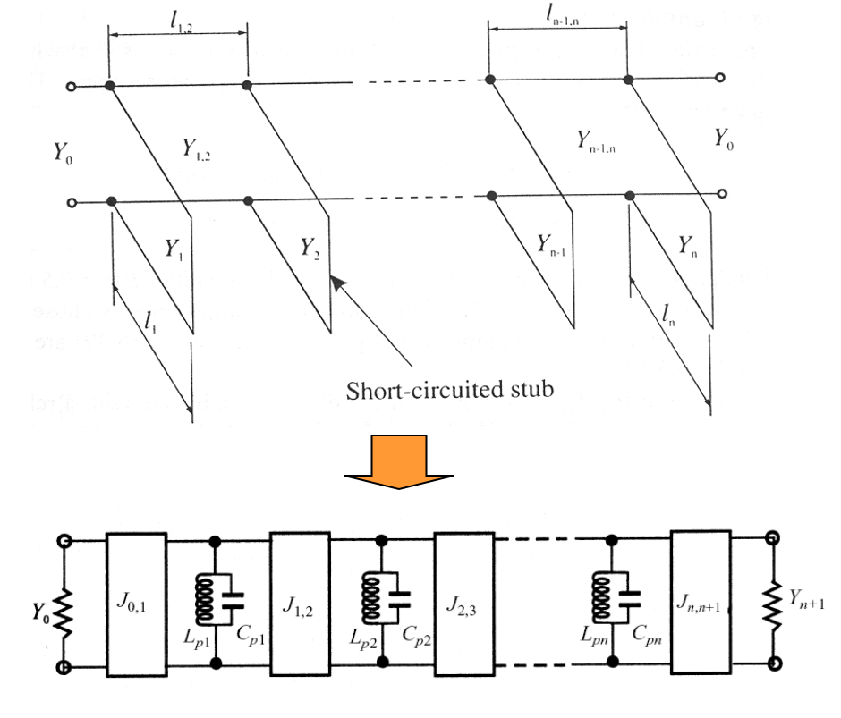
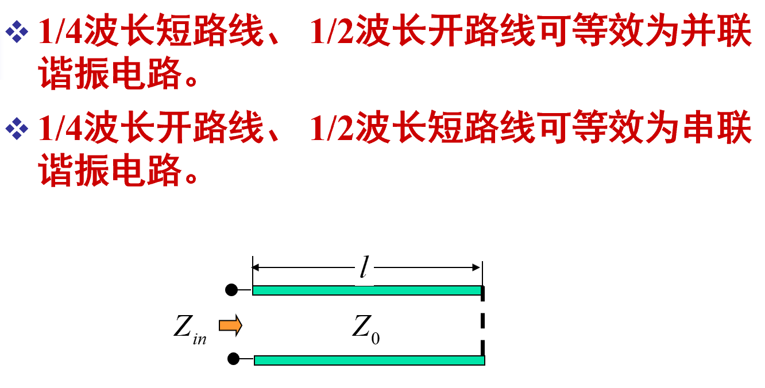
5、耦合谐振器任意滤波器设计
串/并联谐振电路的实现方案：传输线支节实现

Slide 24
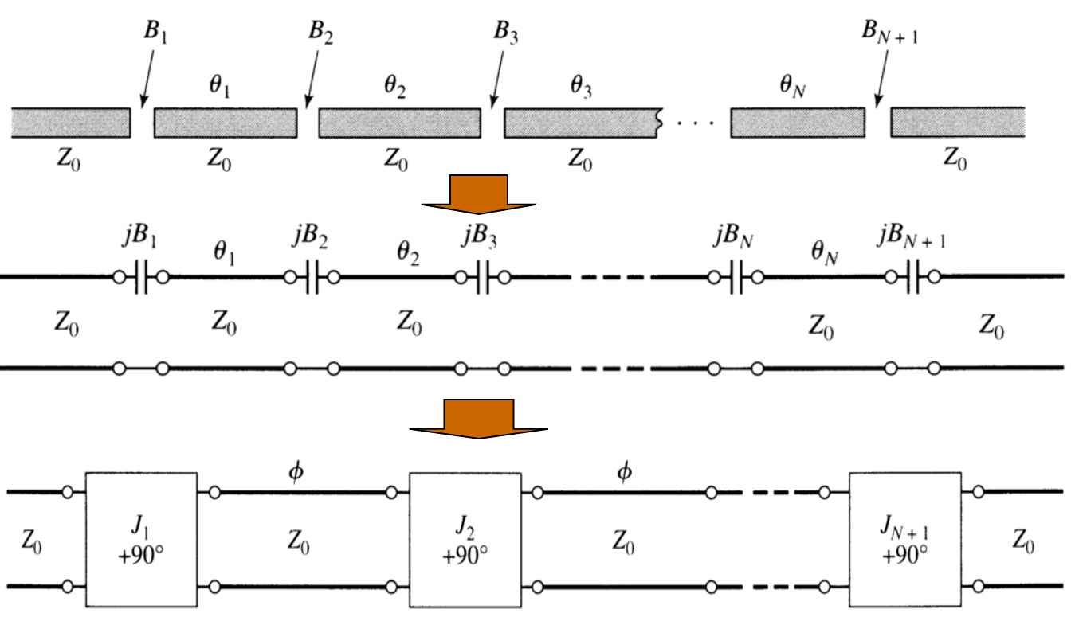
5、耦合谐振器任意滤波器设计
耦合电路(K/J变换器)实现：
1、λ/4传输线段
2、混合元件：传输线+电抗元件
3、平行耦合线

Slide 25
谢谢

